Slide 1
APLICACIÓN
AREAS RECREATIVAS
DE MOVILES NATIVASPROGRAMACIÓNAPLICACIONES
CHAMIL JOSÉ CRUZ RAZEQ

Slide 2
ÍNDICE
PROPUESTA
PLANIFICACIÓN
RESULTADOS

Slide 3
PROPUESTA
Aplicación nativa para la plataforma ANDROID que facilita las funcionalidades ofrecidas por la página web official del cabildo además de brindar acceso a la información de forma local y facilitar el contacto con servicios de emergencia.

Slide 4
PLANIFICACIÓN
TECNOLOGÍAS
ALMACENAMIENTO LOCAL Android Rooms
ALMACENAMIENTO EXTERNO Firebase
IDE Android Studio
FRAMEWORK Jetpack Compose

Slide 5
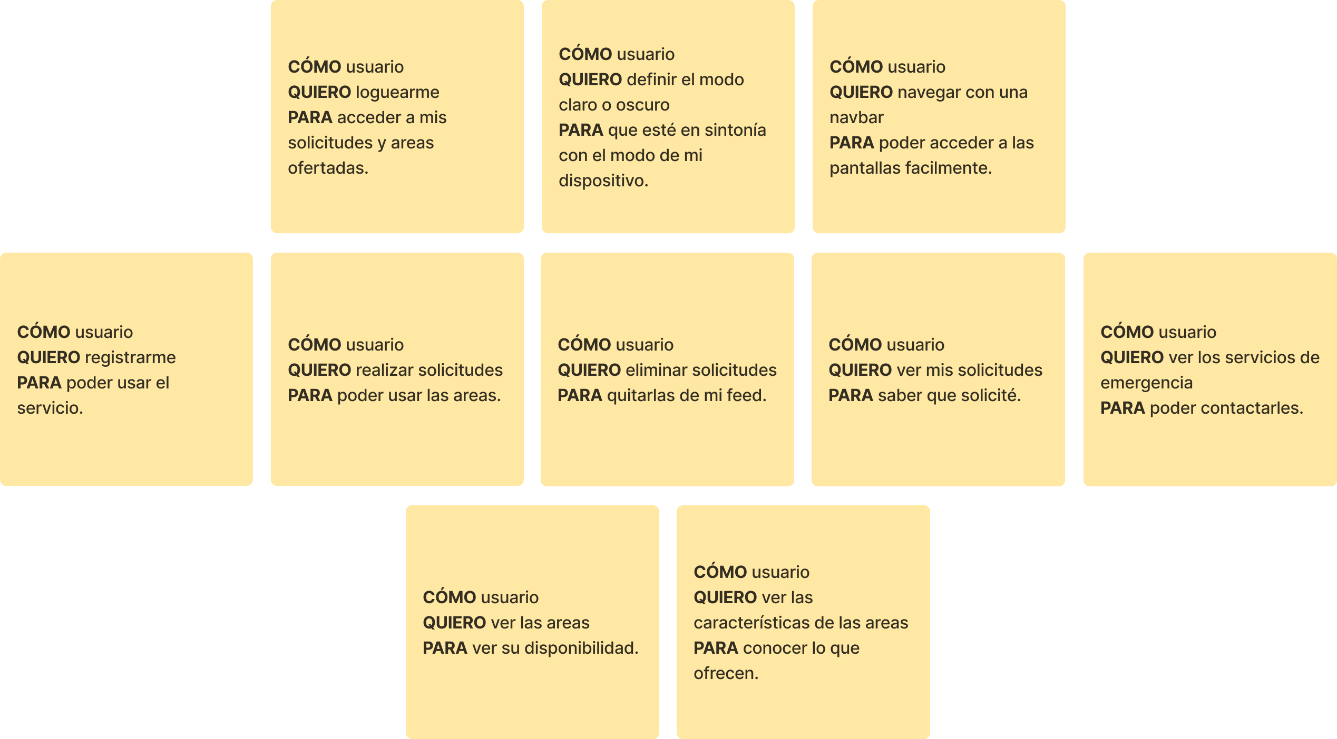
PLANIFICACIÓN
PLANIFICACIÓN
HISTORIAS DE USUARIO Figma Jam

Slide 6
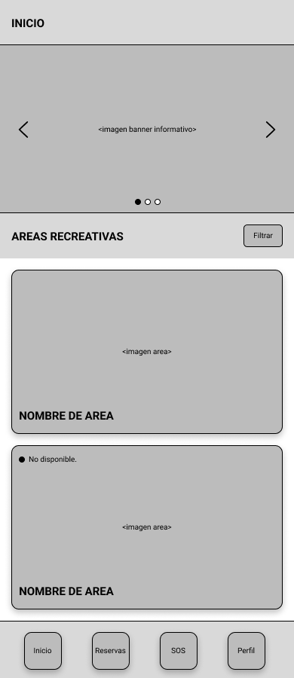
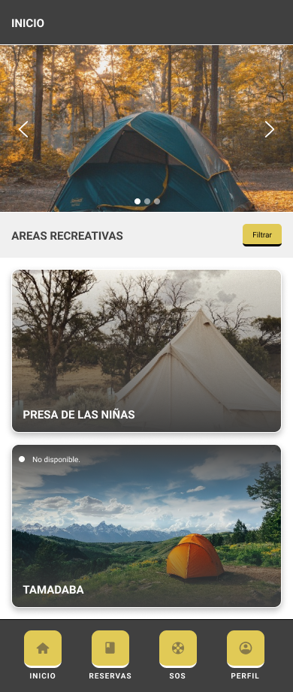
PLANIFICACIÓN
PLANIFICACIÓN
DISEÑO UX/UI Figma Design

Slide 7
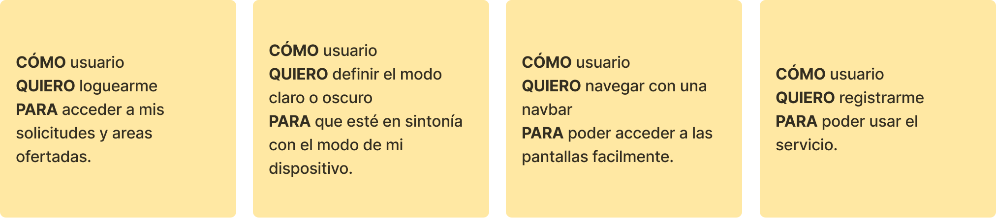
PLANIFICACIÓN
PLANIFICACIÓN
SPRINT 1

Slide 8
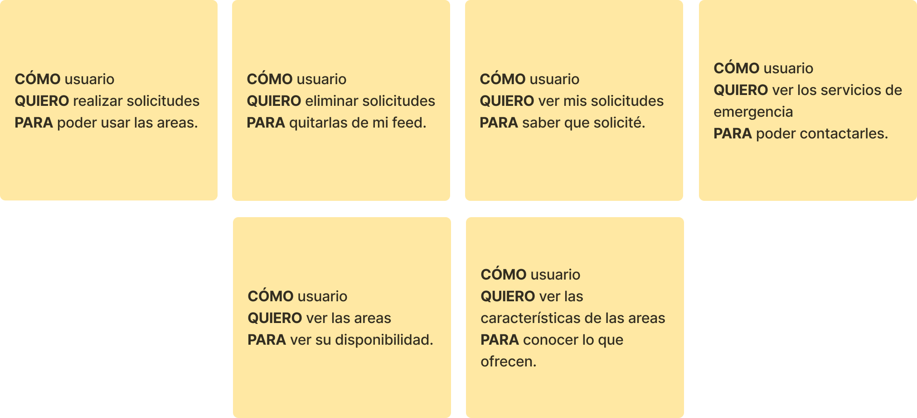
PLANIFICACIÓN
PLANIFICACIÓN
SPRINT 1

Slide 9
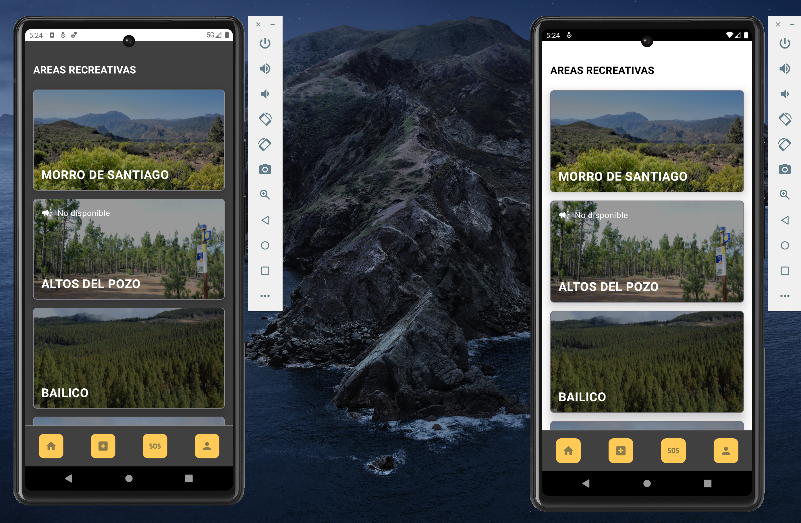
RESULTADOS

Slide 10
FIN

